Slide 1
SIMD 란 ?
Single Instruction Multi Data
병렬 컴퓨팅의 일종으로, 하나의 명령어로 여러 개 값을 동시 계산하는 방식
cf. SISD (single instruction single data)
a0
+
b0
=
c0
a0
b0
c0
a1
+
b1
=
c1
a1
b1
c1
+
=
a2
+
b2
=
c2
a2
b2
c2
a3
b3
c3
a3
+
b3
=
c3
SISD
4 data + 4 instructions
SIMD
4 data + 1 instruction
cf. GPU는 수천개의 코어로 병렬 연산 / SIMD는 하나의 CPU 내에서 다중 데이터 연산

Slide 2
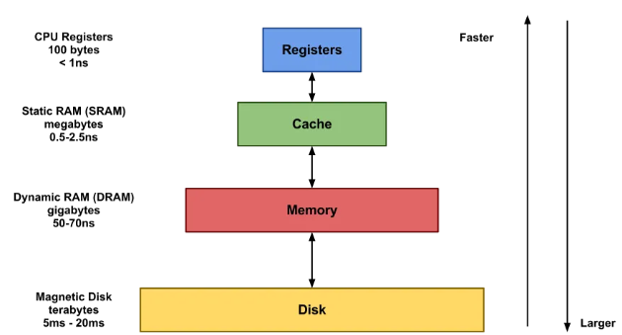
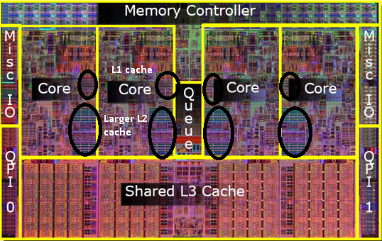
CPU 연산 처리 방식
← 프로세서 외부
프로세서 내부 →
HDD/SSD→ Memory→ Cache → Register → Core (ALU)
 | Register | Cache memory
위치 | CPU 코어 내부 (ALU (Arithmetic Logic Unit) 가까이) | CPU와 RAM 사이 존재
목적 및 속도 | 즉각 연산을 위한 대기 공간 아주 빠름 | 느린 메모리 접근 속도를 보완하기 위한 중간 저장공간 빠름(L1>L2>L3)
용량 | 수 KB (매우 비쌈) | 수십 KB~수 MB (조금 비쌈)
연산을 빠르게 하려면?
코어 수↑, 코어 연산 속도↑, Register↑
(상대적으로) 느린 data/instruction fetching 과정을 최소화하자
But...
코어 수, 코어 연산 속도: 단위 면적 당 트랜지스터 수, 미세화 한계(양자의 영역),
Register 용량 늘려서 fetching 수 줄이기: 너무 비쌈
그러면, register에 여러 데이터를 한번에 불러와, 한번에 계산하자! → SIMD
HDD
Memory (RAM)
Register
https://superuser.com/questions/196143/where-exactly-l1-l2-and-l3-caches-located-in-computer
Notes:
레지스터 비싼 이유: 만들기 어렵대요!

Slide 3
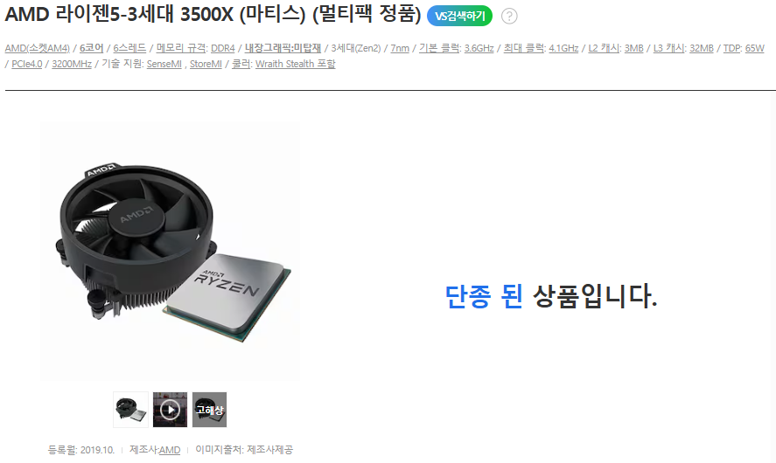
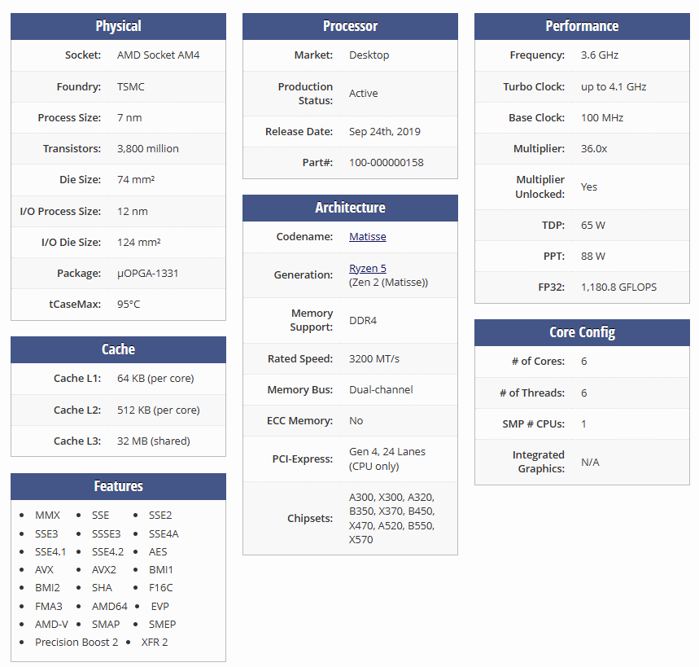
번외 1. 애용하던 CPU의 specification
코어가 많고, 클럭이 높고, cache memory가 큰 CPU = 고성능 CPU = 비싼 CPU

Slide 4
SIMD가 어려운 이유 1) 어셈블리어
일반 범용 register (보통 64-bit 단위) vs. SIMD register (> 64-bit)
범용: EAX (32-bit integer) , EBX, ECX, EDX …
SIMD: XMM0, XMM1 (128-bit SSE) …. , YMM0, YMM1 (256-bit AVX) …
SIMD는 기본적으로 asm language 이용하여 register에 대한 직접 연산
범용 register 덧셈
add eax, ebx; // eax += ebx
SIMD register 덧셈
paddd xmm0, xmm1; // xmm0 += xmm1
뭐가 다른가???????
Paddd 는 128-bit SIMD register를 32-bit integer x 4 EA 로 보고 한꺼번에 연산
이론적으로 add 대비 paddd 는 add 4 번을 1 번으로 줄이는 효과!
단, paddd 와 add의 실행 clock 수가 동일하지 않을 수 있어서 꼭 4배는 아닐 수 있음.

Slide 5


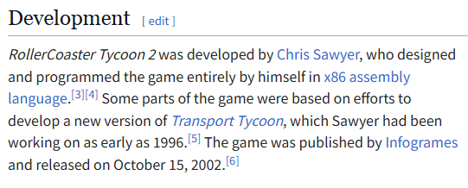
완화책: SIMD Intrinsics [1/3]
어셈블리어!? 아무리 속도가 중요하다 해도 도대체 , 어떻게 , 어셈블리어로 개발을 하고 협업을 하라는 것인가 ???!!?!?
뭘 고민? 협업 안 하면 되지! → Chris Sawyer (롤러코스터 타이쿤 2)
그럴 줄 알고, SIMD Intrinsics
SIMD asm 을 한번 함수로 감싸놓은 compiler built-in 함수. (약간의 성능 손해를 감수하고)
vmovups ymm0, ymmword ptr [rdi] ; // ymm0 ← *a
vmovups ymm1, ymmword ptr [rsi] ; // ymm1 ← *b
vmulps ymm2, ymm0, ymm1 ; // ymm2 = ymm0 * ymm1
vmovups ymmword ptr [rdx], ymm2 ; // *c ← ymm2
__m256 _mm256_mul_ps(__m256& a, __m256& b) (AMD64 CPU)
Trade-off
SIMD asm
SIMD Intrinsics
Performance
C/C++
Python
Matlab
입코딩
Comfortness
Notes:
컴파일 언어, 인터프리터 언어

Slide 6
완화책: SIMD Intrinsics [2/3]
하지만, 간단한 연산을 나타내는 코드가 복잡해지는 문제
float a[4]; float b[4]; float c[4];
일반 코드 | Intel SSE Intrinsics (#include “immintrinsic.h”) | ARM Neon (#include “arm_neon.h”)
for (int i=0;i<4;++i){ c[i] = a[i]+b[i]; } | __m128 aaaa = _mm_load_ps(a); __m128 bbbb = _mm_load_ps(b); __m128 cccc = _mm_add_ps(aaaa,bbbb); _mm_store_ps(cccc, c); | float32x4_t aaaa = vld1q_f32(a); float32x4_t bbbb = vld1q_f32(b); float32x4_t cccc = vaddq_f32(aaaa,bbbb); Vst1q_f32(cccc, c);
for (int i=0;i<4;++i){ c[i] = a[i]*b[i]+b[i]; } | __m128 aaaa = _mm_load_ps(a); __m128 bbbb = _mm_load_ps(b); __m128 cccc = _mm_add_ps(_mm_mul_ps(aaaa,bbbb),bbbb); _mm_store_ps(cccc, c); | float32x4_t aaaa = vld1q_f32(a); float32x4_t bbbb = vld1q_f32(b); float32x4_t cccc = vaddq_f32(vmulq_f32(aaaa,bbbb),bbbb); vst1q_f32(cccc, c);
for (int i=0;i<4;++i){ c[i] = a[i]*b[i]; c[i] *= b[i]*b[i]+a[i]; c[i] = -c[i]; } | __m128 aaaa = _mm_load_ps(a); __m128 bbbb = _mm_load_ps(b); __m128 cccc = _mm_mul_ps(a,b); cccc = _mm_mul_ps(cccc, _mm_add_ps(_mm_mul_ps(bbbb,bbbb),aaaa)); cccc = _mm_sub_ps(_mm_set1_ps(0.0),cccc); _mm_store_ps(cccc, c); | float32x4 aaaa = vld1q_f32(a); float32x4 bbbb = vld1q_f32 (b); float32x4 cccc = vmulq_f32(a,b); cccc = vmulq_f32(cccc, vaddq_f32(vmulq_f32(bbbb,bbbb),aaaa)); cccc = vsubq_f32 (vdupq_n_f32(0.0), cccc); Vst1q_f32(cccc, c);
Notes:
컴파일 언어, 인터프리터 언어

Slide 7
완화책: SIMD Intrinsics [3/3]
비교 연산으로 들어가면 더 심각해지는 가독성!
float a[4]; float b[4]; float c[4];
일반 코드 | Intel SSE Intrinsics (#include “immintrinsic.h”) | ARM Neon (#include “arm_neon.h”)
for (int i=0;i<4;++i){ c[i] = a[i] > b[i]; } | __m128 aaaa = _mm_load_ps(a); __m128 bbbb = _mm_load_ps(b); __m128 cccc = _mm_and_ps(_mm_cmp_ps(aaaa,bbbb, _CMP_GT_OS), _mm_set1_ps(1.0f)); _mm_store_ps(cccc, c); | float32x4_t aaaa = vld1q_f32(a); float32x4_t bbbb = vld1q_f32(b); float32x4_t comp_mask = vbslq_f32(vcgtq_f32(aaaa, bbbb), vdupq_n_f32(1.0f), vdupq_n_f32(0.0f)); Vst1q_f32(cccc, c);
위 코드는 scalar 연산에 불과… Matrix - Matrix product를 구현한다면 ?
가독성, 유지 보수성, 사용성이 극히 낮음
Idea 1: operator overloading을 해서 사용할 수 있게 만들면 어떨까?
Notes:
vbslq :bitwise select

Slide 8
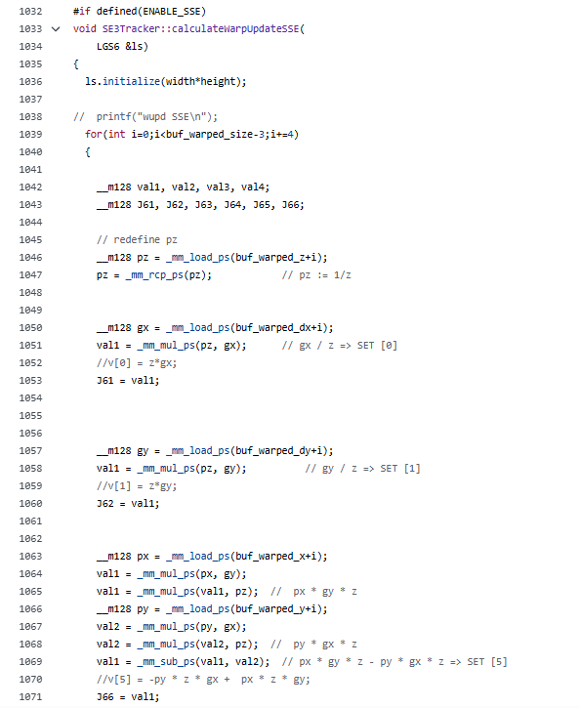
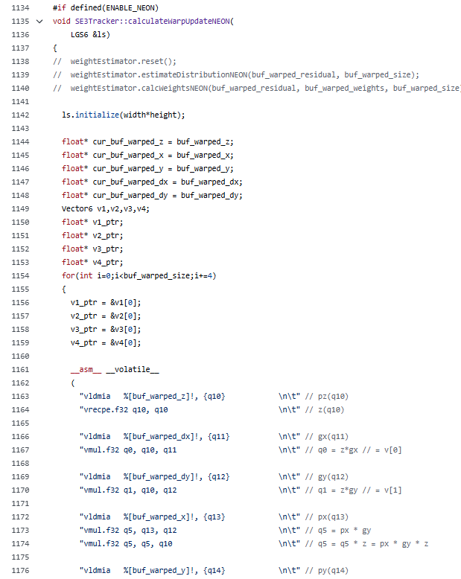
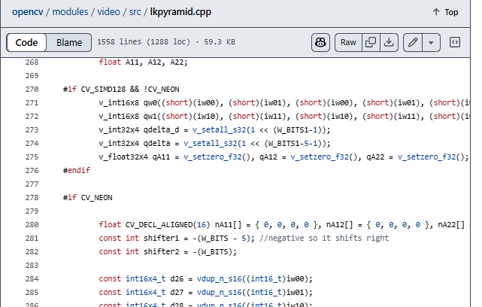
번외 2. 왜 이토록 속도 최적화에 집착하게 되는가…
Visual SLAM 관점의 real-time
640 x 480 (VGA) or 320 x 240 (QVGA) 해상도 이미지를 CPU 상에서 20~30 Hz 이상의 속도로 처리
convolution 연산, pixelwise depth 계산 (geometry computation) 등 복잡한 연산을 실시간으로 처리 해야함
LSD-SLAM: https://www.youtube.com/watch?v=GnuQzP3gty4
최적화 없는, 일반적인 CPU scalar 연산만으로는 달성 불가능한 수준! → OpenCV 역시 SIMD 적극 활용!
LSD-SLAM source code
OpenCV Source code

Slide 9
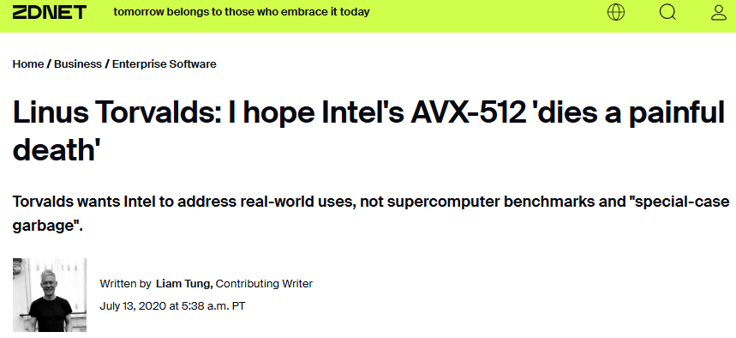
SIMD가 어려운 이유 2) 다양한 CPU architecture와 CPU 세대
하지만, CPU 마다 지원하는 SIMD 연산이 다르다.
Architecture에 따른 구분:
AMD64 (Intel, AMD …) → SSE, AVX, AVX2 … (짐 켈러 AMD64 명령어 셋)
ARM (Q사 Snapdragon, S사 Exynos , N사 Nintendo SoC / S사 PS5 / A사 M칩) → Neon
CPU 세대에 따른 구분:
SSE (128 bits) : > 1999 Intel Pentium3
AVX (256 bits ) : > 2011 Intel SandyBridge (2000번대, i5-2500)
AVX2 (256 bits) : > 2013 Intel Haswell (4000번대, i7-4790)
AVX-512 (512 bits) : > 2016 Intel Xeon (서버 CPU), 파편화 심화!
여담 1) (출처: 나무위키)
Linus Torvalds: “AVX512는 고통스럽게 죽기를 바란다!”, “Intel은 AVX-512 같은 쓰레기 만드는데 레지스터 쓰지 말고 아껴서 AMD처럼 코어 수나 늘려라!”
여담 2) (출처: 나무위키) Diablo II: Resurrected (2021) 유저, Cyberpunk 2077 (2020) 유저: “내 컴에서 AVX 지원 안된다! 빼라! (2011년 이전 컴퓨터를 쓰며…)”
CPU arch. 에 무관하게 사용할 수 있는 방법 필요
Idea 2: 동일한 연산을 일반화하여 wrapping 하는 SIMD helper 구현하면 어떨까?

Slide 10
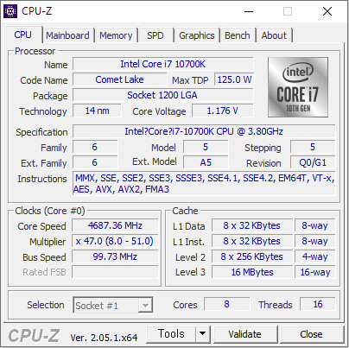
번외 3. CPU-Z를 보면 지원하는 intrinsic 이 보인다.
나의 컴퓨터

Slide 11
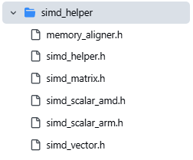
SIMD Helper [1/8]
단일화된 구현: CPU 차이에서 오는 구현 다변화 방지
사용 편의성: 마치 Eigen을 사용하는 것처럼 사칙연산, 대입, 초기화, 복사, 비교 등을 쉽게 가능케 함
https://github.com/ChanghyeonKim93/nonlinear_optimizer_for_slam/tree/master/nonlinear_optimizer/simd_helper
: 정렬된 메모리 할당/해제를 위한 함수 모음
: 모든 헤더를 포괄하는 aggregate header file
: 행렬 SIMD 연산 class
: 스칼라 SIMD 연산 class (AMD64 CPU, Intel SSE/AVX 대응)
: 스칼라 SIMD 연산 class (ARM Neon 대응)
: 벡터 SIMD 연산 class

Slide 12
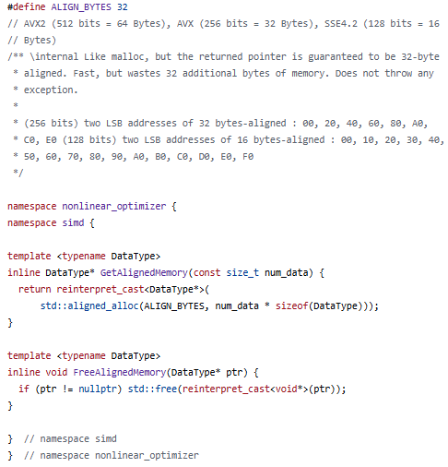
SIMD Helper [2/8]: Memory alignment
메모리 정렬?
각 메모리 시작 주소가 0x00 을 기준으로 특정 byte 단위의 배수로 되어있는 상태
0x00
0x10
0x20
0x30
정렬 X
1.0f
2.0f
3.0f
4.0f
0x00
0x10
0x20
0x30
정렬 O
1.0f
2.0f
3.0f
4.0f
왜 필요하나?
SIMD 연산을 위한 데이터를 메모리에서 가져올 때 효율성을 위해 simd register 사이즈 (or 캐시 라인 사이즈) 만큼 메모리 정렬을 가정하기 때문 (캐시 라인 크기: 캐시 전송 기본 단위, 보통 32~64 bytes)
만약, alignment가 보장되지 않으면 fetch 성능이 저하되거나, 심각한 경우 segmentation fault 발생

Slide 13
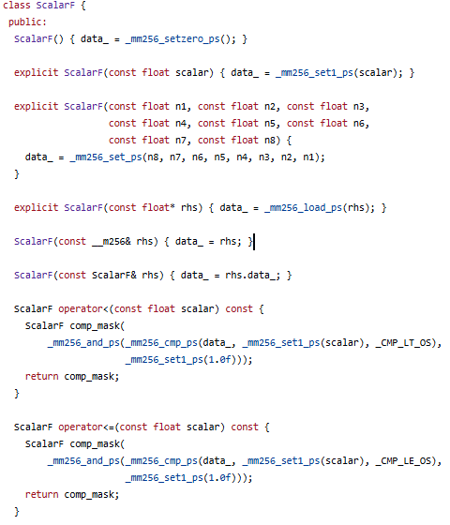
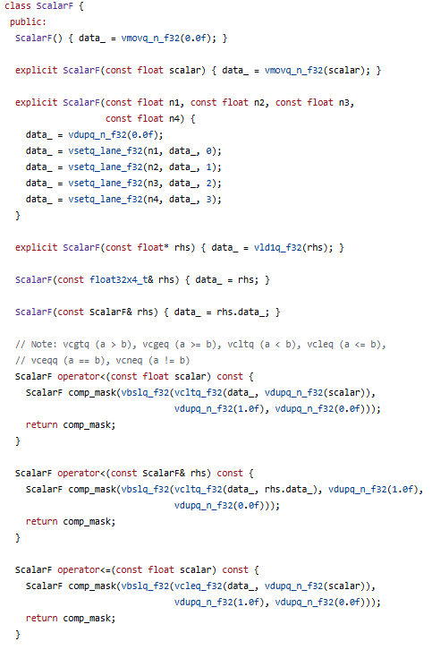
SIMD Helper [3/8]: Scalar 클래스
기본이 되는 wrapper class, AMD64 / ARM 별도 구현하고 CPU Arch.에 따른 매크로를 통해 활성/비활성화
AMD64
ARM

Slide 14
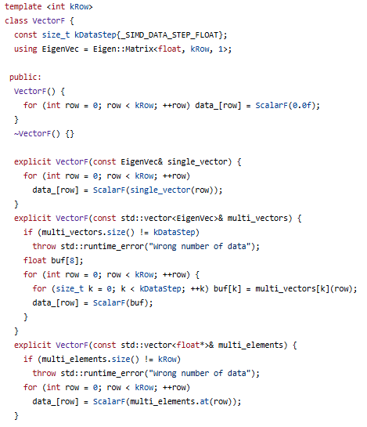
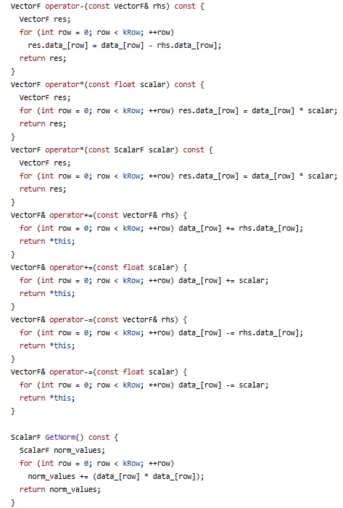
SIMD Helper [4/8]: Vector 클래스
Scalar class의 array를 private member로 가지고 있는 template class
Vector-Vector 연산, Vector-scalar 연산 오버로딩

Slide 15
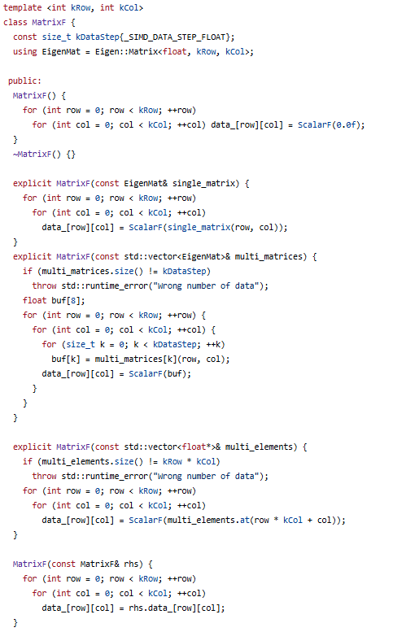
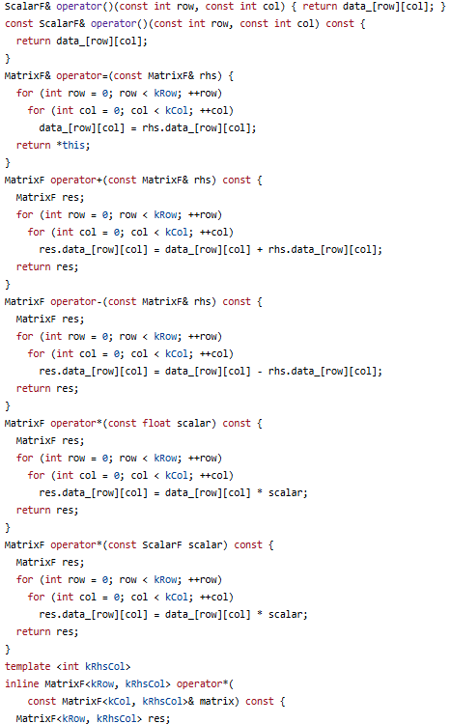
SIMD Helper [5/8]: Matrix 클래스
Scalar class의 array를 private member로 가지고 있는 template class
Matrix-matrix 연산, Matrix-vector 연산, Matrix-scalar 연산 오버로딩

Slide 16
SIMD Helper [6/8]: Matrix 클래스
Scalar class의 array를 private member로 가지고 있는 template class
Matrix-matrix 연산, Matrix-vector 연산, Matrix-scalar 연산 오버로딩

Slide 17
SIMD Helper [7/8]: Intrinsic 대비 코드 간결성
float a[4]; float b[4]; float c[4];
일반 코드 | Intel SSE Intrinsics (#include “immintrinsic.h”) | SIMD Helper (using namespace simd_helper;)
for (int i=0;i<4;++i){ c[i] = a[i]+b[i]; } | __m128 aaaa = _mm_load_ps(a); __m128 bbbb = _mm_load_ps(b); __m128 cccc = _mm_add_ps(aaaa,bbbb); _mm_store_ps(cccc, c); | ScalarF cccc = ScalarF(a) + ScalarF(b); cccc.StoreData(c);
for (int i=0;i<4;++i){ c[i] = a[i]*b[i]+b[i]; } | __m128 aaaa = _mm_load_ps(a); __m128 bbbb = _mm_load_ps(b); __m128 cccc = _mm_add_ps(_mm_mul_ps(aaaa,bbbb),bbbb); _mm_store_ps(cccc, c); | ScalarF aaaa = ScalarF(a); ScalarF cccc = aaaa*aaaa + ScalarF(b); cccc.StoreData(c);
for (int i=0;i<4;++i){ c[i] = a[i]*b[i]; c[i] *= b[i]*b[i]+a[i]; c[i] = -c[i]; } | __m128 aaaa = _mm_load_ps(a); __m128 bbbb = _mm_load_ps(b); __m128 cccc = _mm_mul_ps(a,b); cccc = _mm_mul_ps(cccc, _mm_add_ps(_mm_mul_ps(bbbb,bbbb),aaaa)); cccc = _mm_sub_ps(_mm_set1_ps(0.0),cccc); _mm_store_ps(cccc, c); | ScalarF aaaa(a), bbbb(b); auto cccc = aaaa*bbbb; cccc *= bbbb*bbbb+aaaa; cccc = -cccc; cccc.StoreData(c);
Notes:
컴파일 언어, 인터프리터 언어

Slide 18
SIMD Helper [8/8]: Intrinsic 대비 코드 간결성
float a[4]; float b[4]; float c[4];
일반 코드 | Intel SSE Intrinsics (#include “immintrinsic.h”) | SIMD Helper (using namespace simd_helper;)
for (int i=0;i<4;++i){ c[i] = a[i] > b[i]; } | __m128 aaaa = _mm_load_ps(a); __m128 bbbb = _mm_load_ps(b); __m128 cccc = _mm_and_ps(_mm_cmp_ps(aaaa,bbbb, _CMP_GT_OS), _mm_set1_ps(1.0f)); _mm_store_ps(cccc, c); | auto cccc = ScalarF(a) > ScalarF(b); cccc.StoreData(c);
Notes:
vbslq :bitwise select

Slide 19
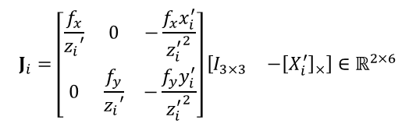


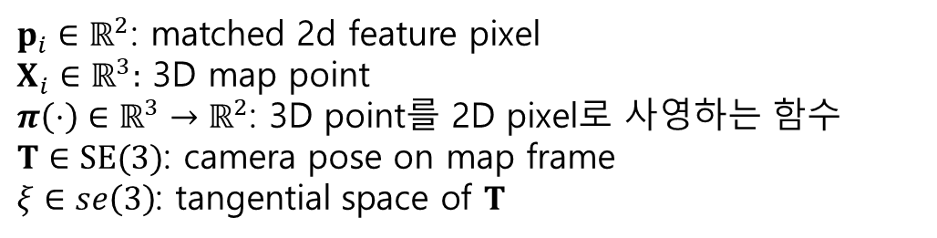
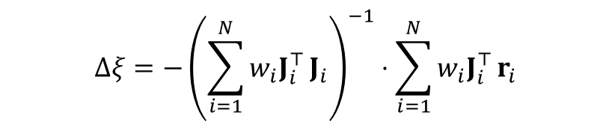
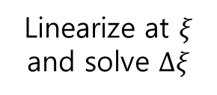

예제 1) Depth SLAM: Mahalanobis distance minimization
3D map point를 현재 2D image plane으로 사영하고, 그에 상응하는 2D feature pixel 과의 distance를 최소화하는 camera pose를 최적화하는 문제
낱장 이미지 당 평균 100~300개 가량의 feature에 대해 동일한 형태의 Jacobian, Hessian 계산 x 수십 iterations
$p_{i}∈ℝ^{2}$: matched 2d feature pixel
$X_{i}∈ℝ^{3}:$ 3D map point
$π\left(⋅\right)∈ℝ^{3}→ℝ^{2}$: 3D point를 2D pixel로 사영하는 함수
$T∈SE(3)$: camera pose on map frame
$ξ∈se\left(3\right)$: tangential space of $T$
Linearize at $ξ$ and solve $Δξ$
$$ξ^{∗}=argmin_{ξ} \sum_{i=1}^{N}{w_{i}⋅r_{i}^{⊤}⋅r_{i}}$$
$$Δξ=−{\left(\sum_{i=1}^{N}{w_{i}J_{i}^{⊤}}J_{i}\right)}^{−1}⋅\sum_{i=1}^{N}{w_{i}J_{i}^{⊤}}r_{i}$$
where $r_{i}=π\left(X_{i}′\right)−p_{i}∈ℝ^{2}$
$$ξ^{∗}←ξ⊕Δξ$$
Hessian
Gradient
$$J_{i}=\left[\begin{matrix}\frac{f_{x}}{z_{i}′} & 0 & −\frac{f_{x}x_{i}^{′}}{{z_{i}^{′}}^{2}} \\ 0 & \frac{f_{y}}{z_{i}′} & −\frac{{f_{y}y}_{i}^{′}}{{z_{i}^{′}}^{2}}\end{matrix}\right]\left[\begin{matrix}I_{3×3} & {−\left[X_{i}^{′}\right]}_{×}\end{matrix}\right]∈ℝ^{2×6}$$
Hessian 연산 : 곱셈 72, 덧셈 36
Gradient 연산: 곱셈 12, 덧셈 6
X 100~300 features
X # iterations Per Image

Slide 20
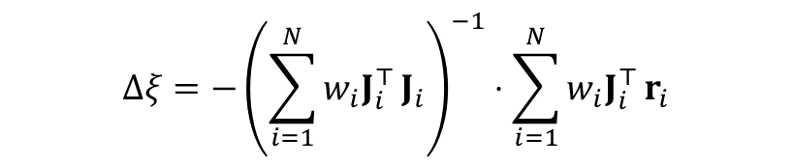
예제 1) Depth SLAM: Mahalanobis distance minimization
구현
$$Δξ=−{\left(\sum_{i=1}^{N}{w_{i}J_{i}^{⊤}}J_{i}\right)}^{−1}⋅\sum_{i=1}^{N}{w_{i}J_{i}^{⊤}}r_{i}$$
https://github.com/ChanghyeonKim93/nonlinear_optimizer_for_slam/blob/master/nonlinear_optimizer/mahalanobis_distance_minimizer/mahalanobis_distance_minimizer_analytic.cc
https://github.com/ChanghyeonKim93/nonlinear_optimizer_for_slam/blob/master/nonlinear_optimizer/mahalanobis_distance_minimizer/mahalanobis_distance_minimizer_analytic_simd.cc
https://github.com/ChanghyeonKim93/nonlinear_optimizer_for_slam/blob/master/nonlinear_optimizer/mahalanobis_distance_minimizer/mahalanobis_distance_minimizer_analytic_simd_various.cc

Slide 21
예제 1) Depth SLAM: Mahalanobis distance minimization
속도 비교
AMD64: Intel i7-10700k (single-core geekbench: 1721)
ARM: Raspberry PI 4B (single-core geekbench: 253), (cf. RB5: 918)
실험 세팅: 960,000 개 3D points, 96 voxels
AMD64
2.8 times faster than analytic one

Slide 22
예제 1) Depth SLAM: Mahalanobis distance minimization
AMD64
6 times faster than Raspberry PI 4B
ARM
10 times faster than Ceres
10 times faster than Ceres

Slide 23
예제 2) Visual SLAM: Reprojection error minimization (Pose-only bundle adj.)
3D map point를 현재 2D image plane으로 사영하고, 그에 상응하는 2D feature pixel 과의 distance를 최소화하는 camera pose를 최적화하는 문제
낱장 이미지 당 평균 100~300개 가량의 feature에 대해 동일한 형태의 Jacobian, Hessian 계산 x 수십 iterations
$p_{i}∈ℝ^{2}$: matched 2d feature pixel
$X_{i}∈ℝ^{3}:$ 3D map point
$π\left(⋅\right)∈ℝ^{3}→ℝ^{2}$: 3D point를 2D pixel로 사영하는 함수
$T∈SE(3)$: camera pose on map frame
$ξ∈se\left(3\right)$: tangential space of $T$
Linearize at $ξ$ and solve $Δξ$
$$ξ^{∗}=argmin_{ξ} \sum_{i=1}^{N}{w_{i}⋅r_{i}^{⊤}⋅r_{i}}$$
$$Δξ=−{\left(\sum_{i=1}^{N}{w_{i}J_{i}^{⊤}}J_{i}\right)}^{−1}⋅\sum_{i=1}^{N}{w_{i}J_{i}^{⊤}}r_{i}$$
where $r_{i}=π\left(X_{i}′\right)−p_{i}∈ℝ^{2}$
$$ξ^{∗}←ξ⊕Δξ$$
Hessian
Gradient
$$J_{i}=\left[\begin{matrix}\frac{f_{x}}{z_{i}′} & 0 & −\frac{f_{x}x_{i}^{′}}{{z_{i}^{′}}^{2}} \\ 0 & \frac{f_{y}}{z_{i}′} & −\frac{{f_{y}y}_{i}^{′}}{{z_{i}^{′}}^{2}}\end{matrix}\right]\left[\begin{matrix}I_{3×3} & {−\left[X_{i}^{′}\right]}_{×}\end{matrix}\right]∈ℝ^{2×6}$$
Hessian 연산 : 곱셈 72, 덧셈 36
Gradient 연산: 곱셈 12, 덧셈 6
X 100~300 features
X # iterations Per Image

Slide 24
예제 2) Visual SLAM: Reprojection error minimization (Pose-only bundle adj.)
구현
$$Δξ=−{\left(\sum_{i=1}^{N}{w_{i}J_{i}^{⊤}}J_{i}\right)}^{−1}⋅\sum_{i=1}^{N}{w_{i}J_{i}^{⊤}}r_{i}$$
https://github.com/ChanghyeonKim93/nonlinear_optimizer_for_slam/blob/master/nonlinear_optimizer/reprojection_error_minimizer/reprojection_error_minimizer_analytic.cc
https://github.com/ChanghyeonKim93/nonlinear_optimizer_for_slam/blob/master/nonlinear_optimizer/reprojection_error_minimizer/reprojection_error_minimizer_analytic_simd.cc

Slide 25
예제 2) Visual SLAM: Reprojection error minimization (Pose-only bundle adj.)
속도 비교
AMD64: Intel i7-10700k (single-core geekbench: 1721)
ARM: Raspberry PI 4B (single-core geekbench: 253), (cf. RB5: 918)
AMD64
ARM
> 12 times faster than Ceres

Slide 26
마무리: SIMD는 그래도 어렵다!
수식을 온전히 이해하는 추가적인 노력 필요
간단한 Scalar 연산을 matrix form으로 바꾸는 경험 등
SIMD를 통해 성능 향상 이득이 있는지 여부를 결정할 수 있는 직관 필요
이기종 호환성에 대한 고려
SIMD Helper를 쓰더라도, 아주 옛날 CPU, 특이한 CPU를 사용하는 경우 대응 불가
코드 작성 시 CPU 아키텍처에 대한 이해 필요
Memory alignment, cache 친화적인 코드 구성 경험 등
디버깅 어려움
unittest를 통해 해결

